Slide 1
第八章
课时3 圆的方程

Slide 10
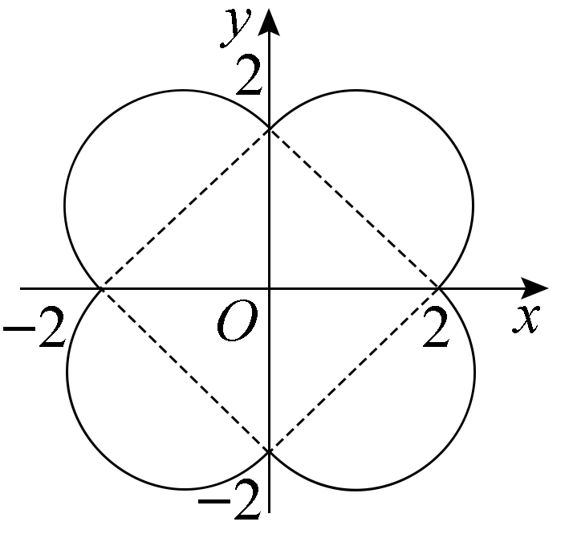

Slide 26
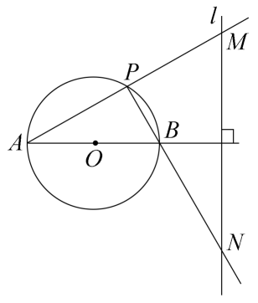

Slide 31
感谢观看

